Slide 1
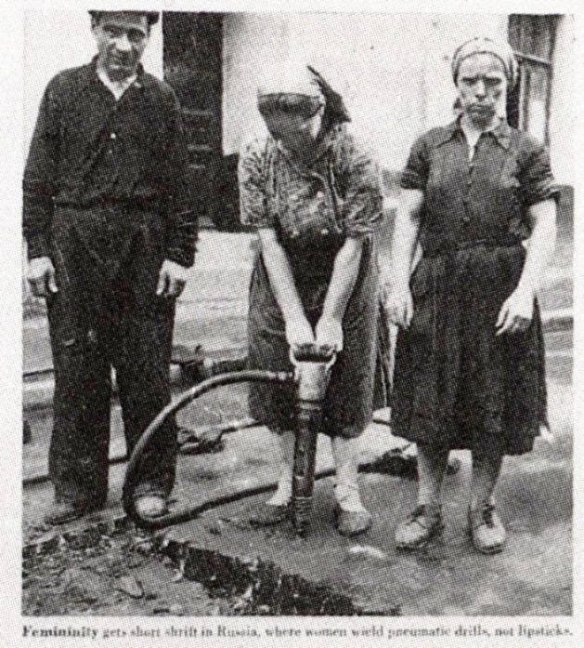
Олег Вячеславович РЯБОВ
д.филос.н., профессор, в.н.с., РГПУ им. А.И. Герцена
Татьяна Борисовна РЯБОВА
д.соц.н., профессор, в.н.с., РГПУ им. А.И. Герцена / СПбГЭУ
ТРУД СОВЕТСКИХ ЖЕНЩИН
В ДИСКУРСЕ АМЕРИКАНСКОГО АНТИКОММУНИЗМА ПЕРИОДА ХОЛОДНОЙ ВОЙНЫ
Международная научно-практическая конференция «Семья и работа»
(ННГУ им. Н.И.Лобачевского, Нижний Новгород, 19 – 21 сентября 2024)

Slide 2
«Враг номер один» в символической политике кинематографий СССР и США периода холодной войны
/ Под ред. О.В. Рябова. М.: Аспект Пресс, 2023. 400 с.

Slide 3
ПЛАН
Пороки эмансипации по-советски
Женский труд и репрезентации СССР
Женский труд и образ «врага номер один»

Slide 4
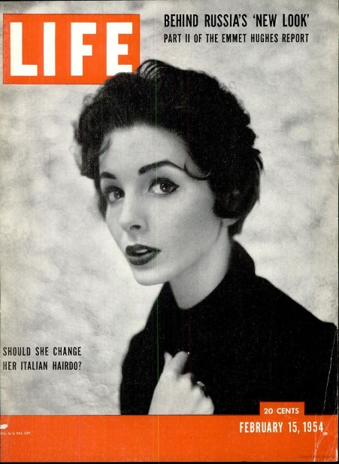
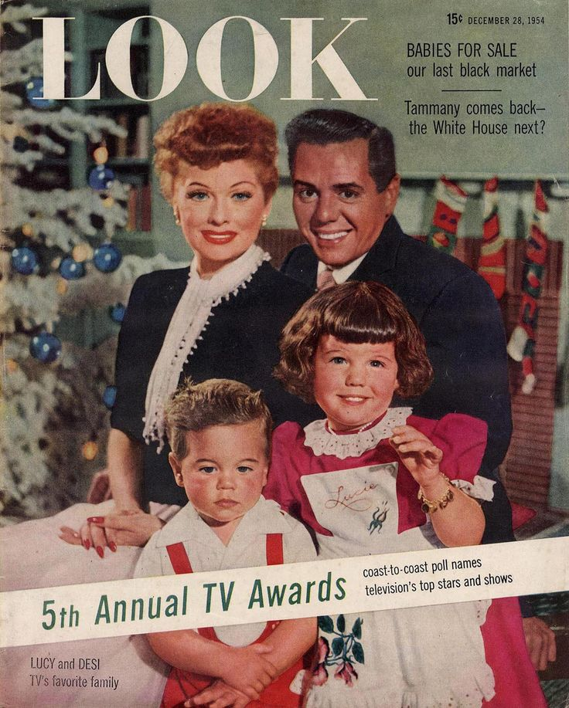
Источники
Bealle M. Red rat race. 1953.
Beaty J. The Iron curtain over America. 1951.
Carr W.G. The Red Fog over America. 1955.
Chamberlin W.H. America’s Second Crusade. 1950.
Dallin D. Forced labor in Soviet Russia. 1947
Hoover E. Masters of deceit: The story of communism in America and how to fight it. 1958
Ketchum R.M. What is communism? 1955.
Lamont C. Soviet civilization. 1952
McClosky H., Turner J. The Soviet dictatorship. 1960.
Strohm J. L. Just tell the truth: The Uncensored Story of how the Common People Live Behind the Russian Iron Curtain. 1947.

Slide 5
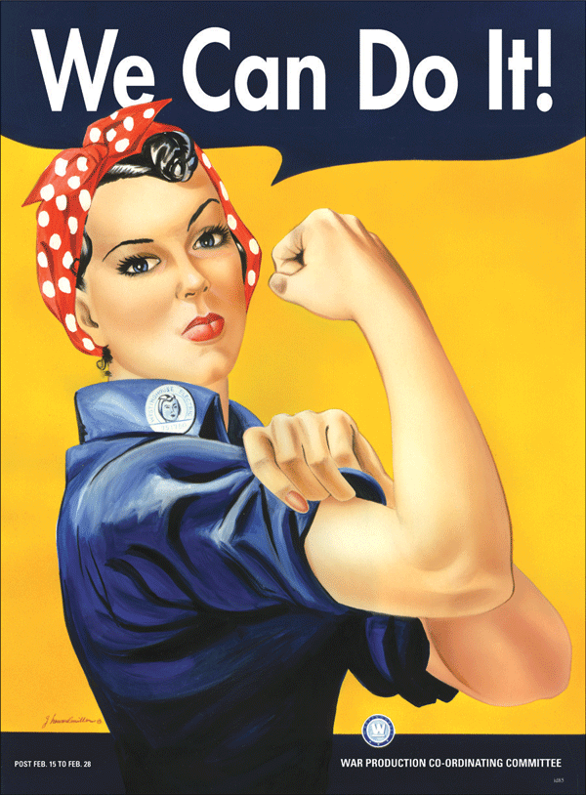
ДЕФЕМИНИЗАЦИЯ СОВЕТСКИХ ЖЕНЩИН
We Can Do It!
(J. Howard Miller, 1943)

Slide 6
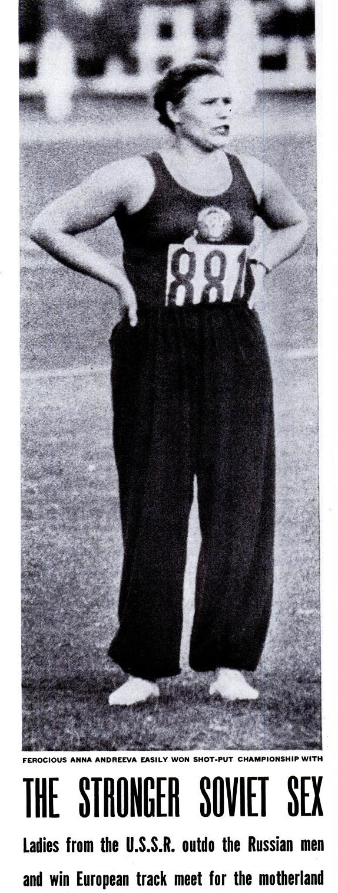
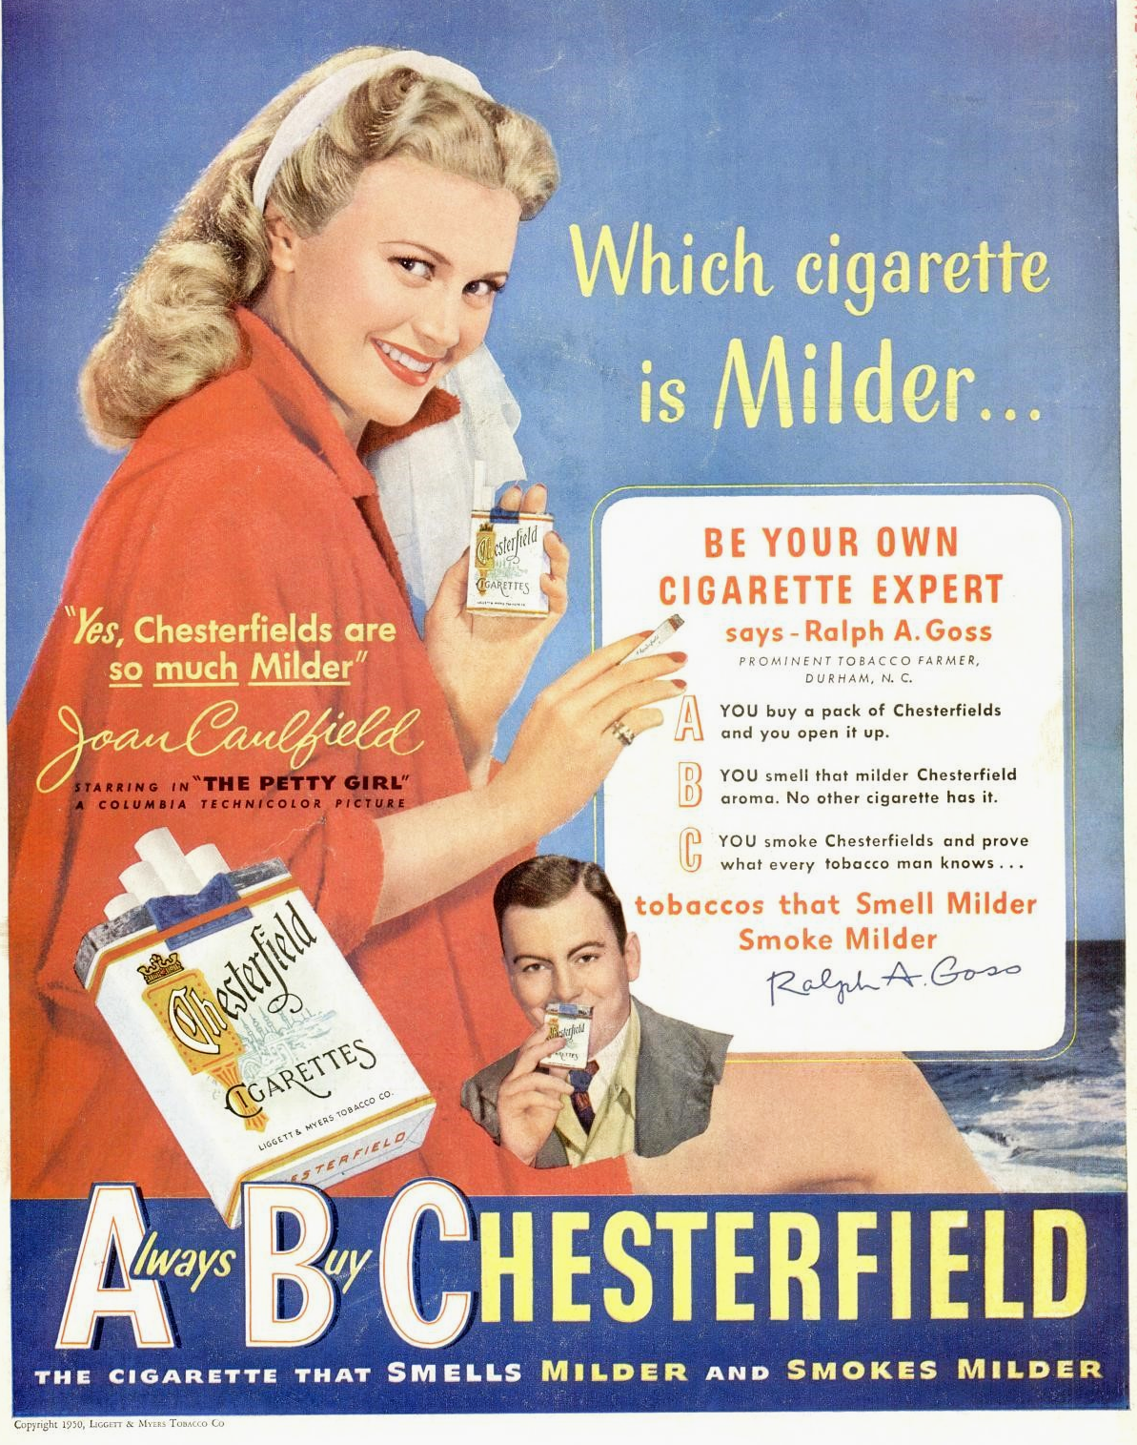
ДЕФЕМИНИЗАЦИЯ СОВЕТСКИХ ЖЕНЩИН
Life. 18.09.1950

Slide 7
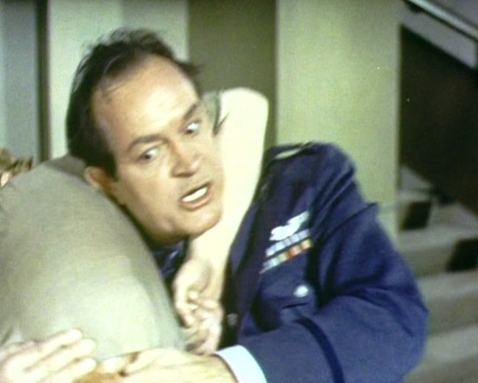
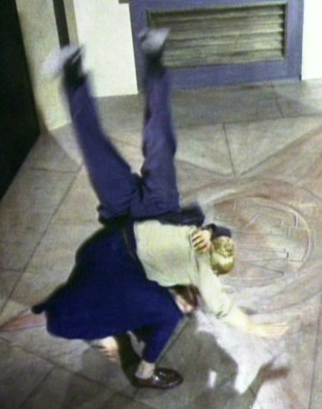
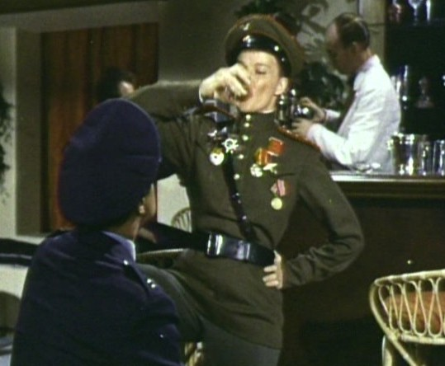
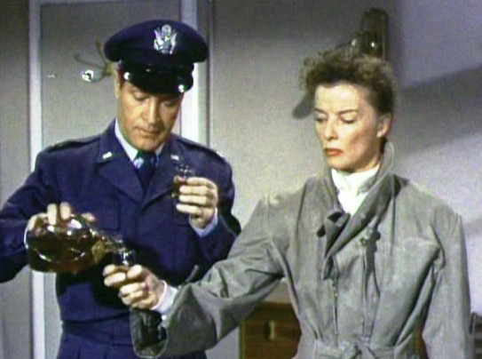
ДЕФЕМИНИЗАЦИЯ СОВЕТСКИХ ЖЕНЩИН
“Железная юбка” (реж. Ralph Thomas, 1956)
Notes:
7
Народное ополчение Ф. Толстой. 1834. Россия Недаром помнит вся Россия: Отечественная война 1812 года. М., 1986

Slide 8
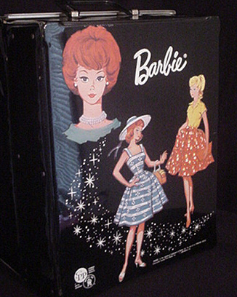
Barbie doll. 1959

Slide 9
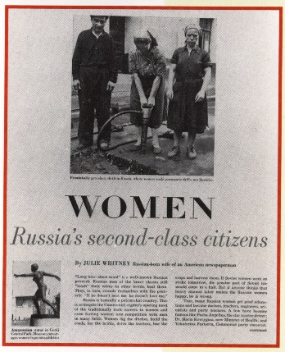
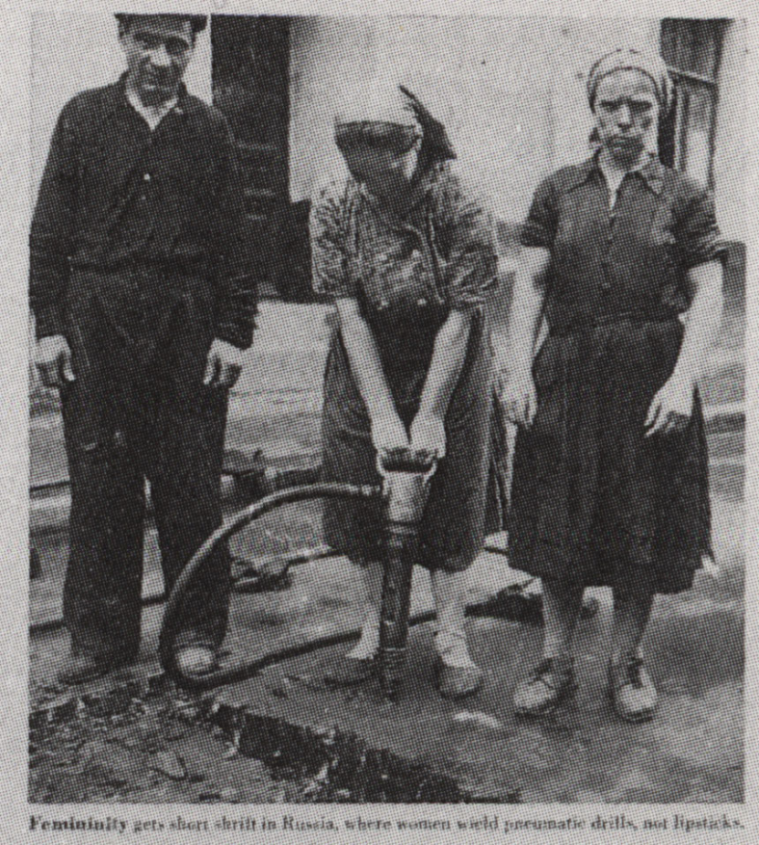
РАБОТНИЦЫ ЗАНЯТЫ В ОСНОВНОМ ТЯЖЕЛЫМ ФИЗИЧЕСКИМ ТРУДОМ
‘Femininity gets a short shrift in Russia, where women wield pneumatic drills, not lipsticks’ (Women. Russia’s second-class citizens // Look. 30.11.1954)

Slide 10
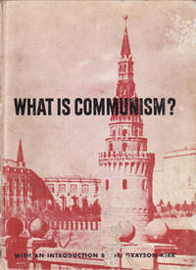
ГОСУДАРСТВО ВОВЛЕКАЕТ ЖЕНЩИН В ПРОИЗВОДСТВО С ЦЕЛЬЮ УНИЧТОЖЕНИЯ СЕМЬИ
«Государство вынуждает матерей работать весь день, чтобы занять их место. Никакой конкуренции со стороны семьи или дома не терпят; ребенок должен быть воспитан таким образом, чтобы без колебаний отрекаться от своей семьи»
Ketchum R.M. What is communism? N. Y.: Dutton, 1955.

Slide 11
Право женщины на труд в советском стиле в действительности означает усиление неравенства полов.
Неравенство усугубляется «двойным бременем» женщин СССР
Труд по причине деспотизма политической системы является не правом женщин, а повинностью.

Slide 12
ЖЕНСКИЙ ТРУД И АМЕРИКАНСКИЕ РЕПРЕЗЕНТАЦИИ СССР
отсутствие свободы,
утопизм,
несправедливость,
лживость пропаганды,
цивилизационная чуждость коммунистических идей Западу и отсталость России.

Slide 13
ФУНКЦИИ ОБРАЗА ВРАГА
политическая мобилизация
укрепление коллективной идентичности и конструирование «Америки»
легитимация власти и социально-политического порядка в США
легитимация насилия
предсказание победы

Slide 14
Заключение
Образ женского труда в СССР подвергался политизации и идеологизации, что позволяло трактовать негативные стороны положения женщины как показатель порочности самой советской системы.
Репрезентации женского труда выступали одним из приемов создания образа «врага номер один», способствуя реализации его функций.
Аналогичные репрезентации использовались для делегитимации советской системы в дискурсе перестройки / постперестройки

Slide 15
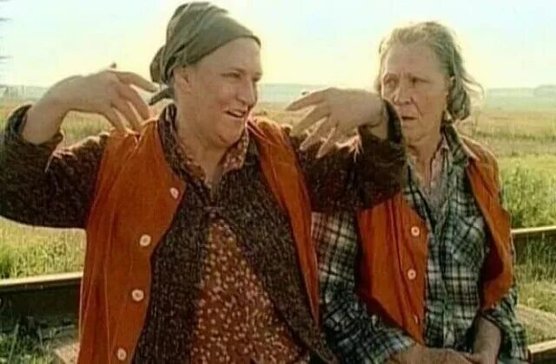
«Железнодорожницы», 1995

Slide 16
Благодарим за внимание!

